Slide 1
НАШ ПОМОШНИК - СВЕТОФОР

Slide 2
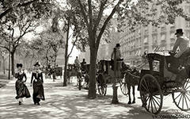
КАК ЭТО БЫЛО…

Slide 3
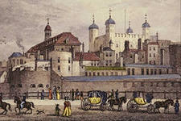
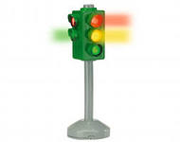

Slide 4
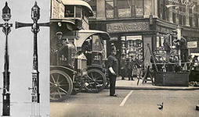
ИСТОРИЯ СОЗДАНИЯ

Slide 5
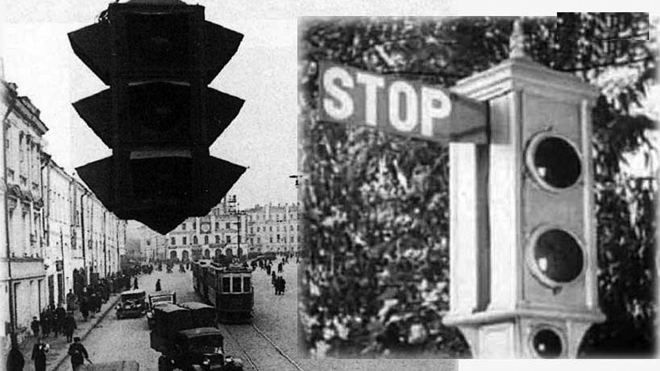

Slide 6
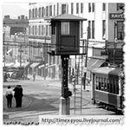
ПЕРВЫЙ ЭЛЕКТРИЧЕСКИЙ СВЕТОФОР

Slide 7
ПЕРВЫЙ ТРЕХЦВЕТНЫЙ СВЕТОФОР

Slide 8
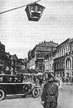
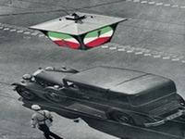

Slide 9
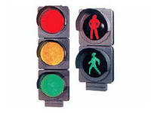
СОВРЕМЕННЫЙ СВЕТОФОР

Slide 10
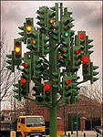
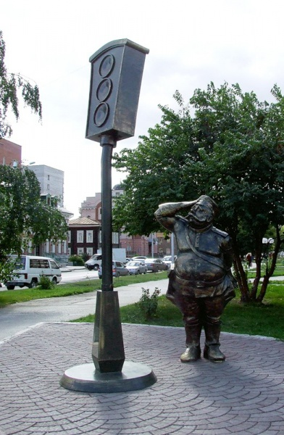
САМЫЕ НЕОБЫЧНЫЕ СВЕТОФОРЫ МИРА

Slide 11
СПАСИБО ЗА ВНИМАНИЕ

